Slide 33

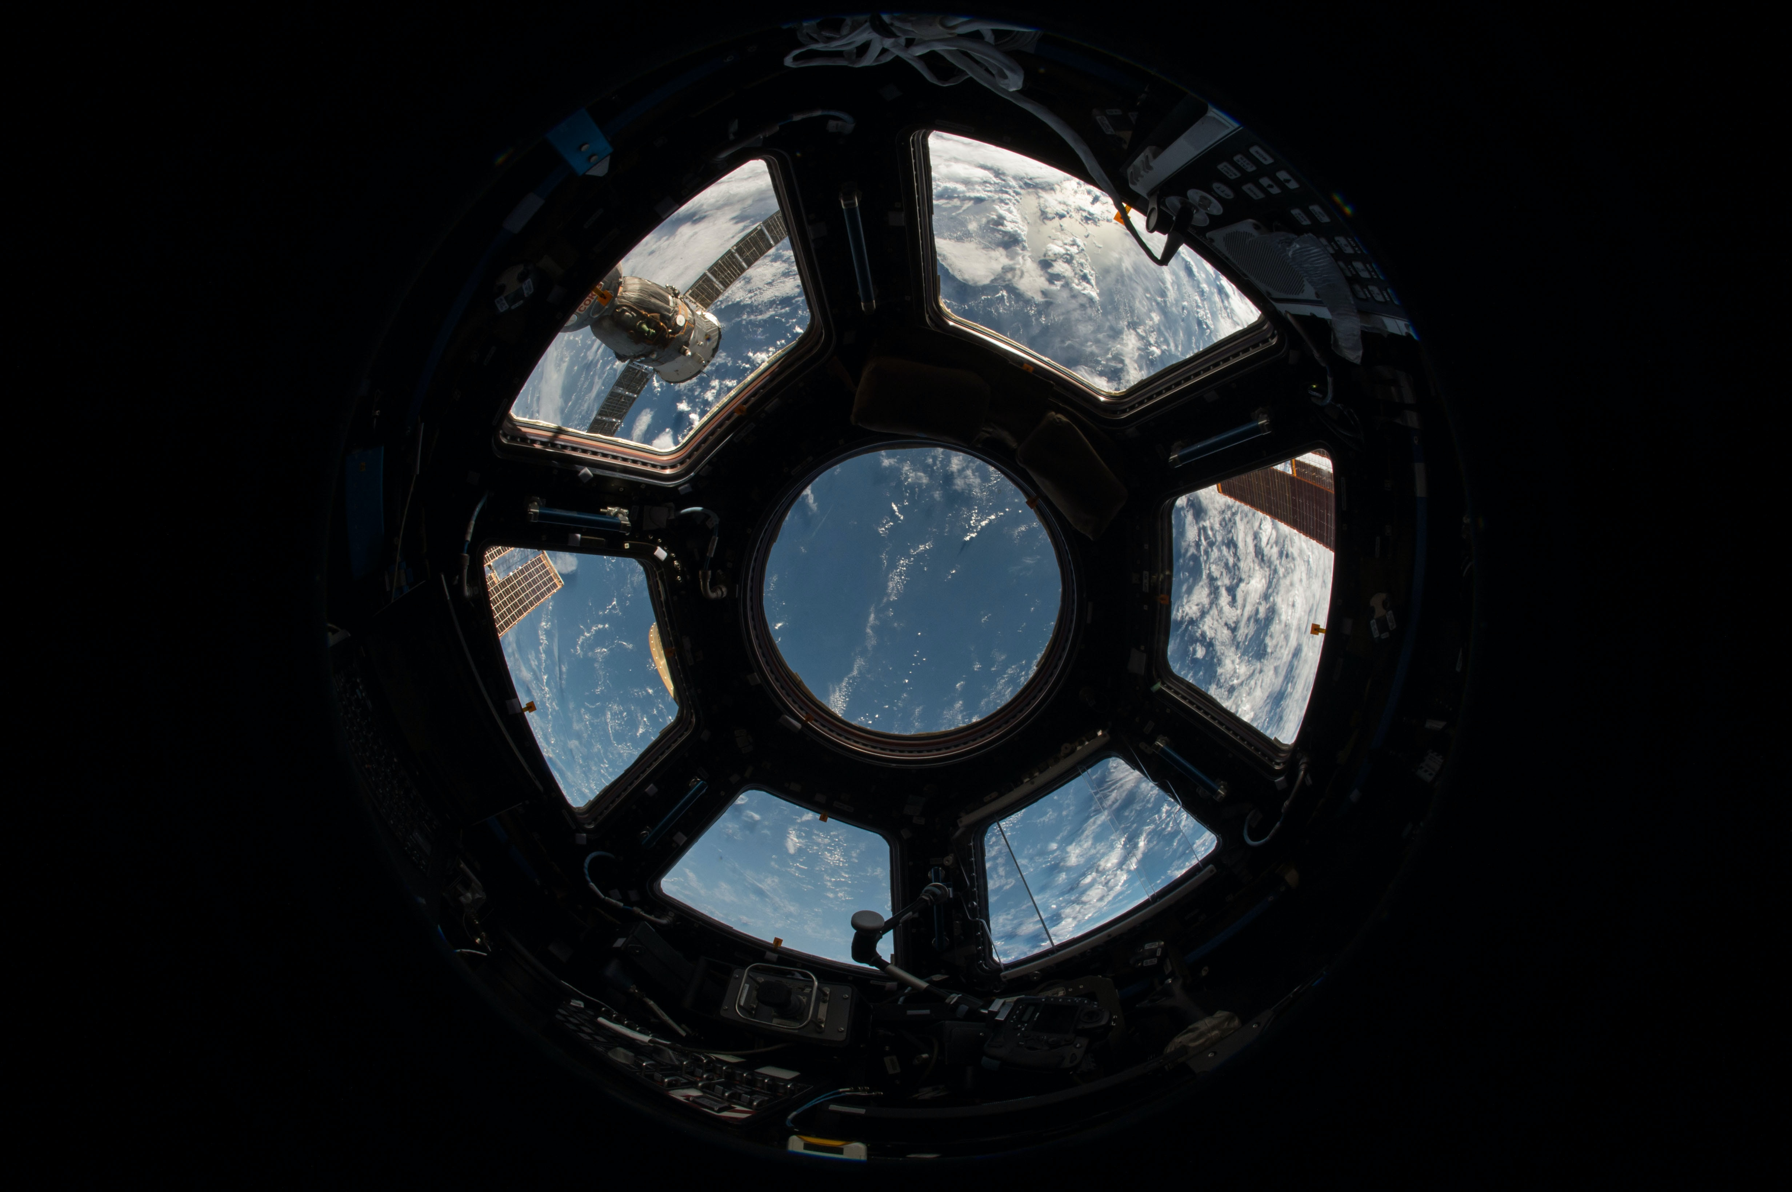
Genteknologi tillämpad på möss i rymden
Öppet seminarium med Solene Frapard
30 maj 2023, kl. 15.15-16.00 · Plats: D2
Under de kommande åren kommer vi bevittna ett uppsving i kommersiella rymdfärder. Som ett resultat kommer människor att befinna sig i rymden under längre perioder och vara exponerade för miljöfaktorer, såsom strålning och mikrogravitation.
Vårt fokus kommer att vara att studera effekterna av dessa miljöfaktorer på hjärnorna hos.
Läs mer på kth.se/seminarie

Slide 34
Genteknologi tillämpad på möss i rymden
Öppet seminarium med Solene Frapard
30 maj 2023, kl. 15.15-16.00 · Plats: D2
Under de kommande åren kommer vi bevittna ett uppsving i kommersiella rymdfärder. Som ett resultat kommer människor att befinna sig i rymden under längre perioder och vara exponerade för miljöfaktorer, såsom strålning och mikrogravitation.
Vårt fokus kommer att vara att studera effekterna av dessa miljöfaktorer på hjärnorna hos.
Läs mer på kth.se/seminarie

Slide 35
Genteknologi tillämpad på möss i rymden
Solene Frapard · 30 maj 2023, kl. 15.15-16.00 · Plats: D2
Under de kommande åren kommer vi bevittna ett uppsving i kommersiella rymdfärder. Vårt fokus kommer att vara att studera effekterna av dessa miljöfaktorer på hjärnorna hos.
Läs mer på kth.se/seminarie

Slide 36
Genteknologi tillämpad på möss i rymden
Öppet seminarium med Solene Frapard
30 maj 2023, kl. 15.15-16.00 · Plats: D2
Under de kommande åren kommer vi bevittna ett uppsving i kommersiella rymd-färder och kanske den första färden till Mars. Som ett resultat kommer många människor i alla åldrar att befinna sig i rymden under längre perioder och kommer då att vara mer exponerade för miljöfaktorer, såsom strålning och mikrogravitation. Detta är sammanhanget för Gnagare-uppdragen, som initierades av NASA 2014 och består av att skicka gnagare till den internationella rymdstationen (ISS) under olika perioder och under olika förhållanden.
Vårt fokus i uppdragen RRRM-2, RR-10 och RR-3 kommer att vara att studera effekterna av dessa miljöfaktorer på hjärnorna hos möss som stannade på ISS jämfört med de som lämnades kvar på jorden. För denna studie använder vi en toppmodern teknik som kallas Spatial Transcriptomics (ST), utvecklad i Sverige vid SciLifeLab 2016. Denna teknik möjliggör att utläsa infor-mation som finns i celler i form av RNA samtidigt som cellernas rumsliga lokalisering i vävnaden bevaras.
Läs mer på kth.se/seminarie

